Slide 1
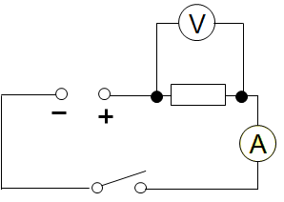
Ohmův zákon
Schematická značka rezistoru:
Pokus: měříme proud a napětí v obvodu
U (V)
I (mA)

Slide 2
Závěr: Ohmův zákon
Elektrický proud I v kovovém vodiči je přímo úměrný elektrickému napětí U mezi konci vodiče.
$$I=\frac{U}{R}$$
Fyzikální veličina R se nazývá ELEKTRICKÝ ODPOR.
Vypočítáme ho ze vztahu: $R=\frac{U}{I}$
Jednotkou elektrického odporu je ohm (Ω).

